Slide 1
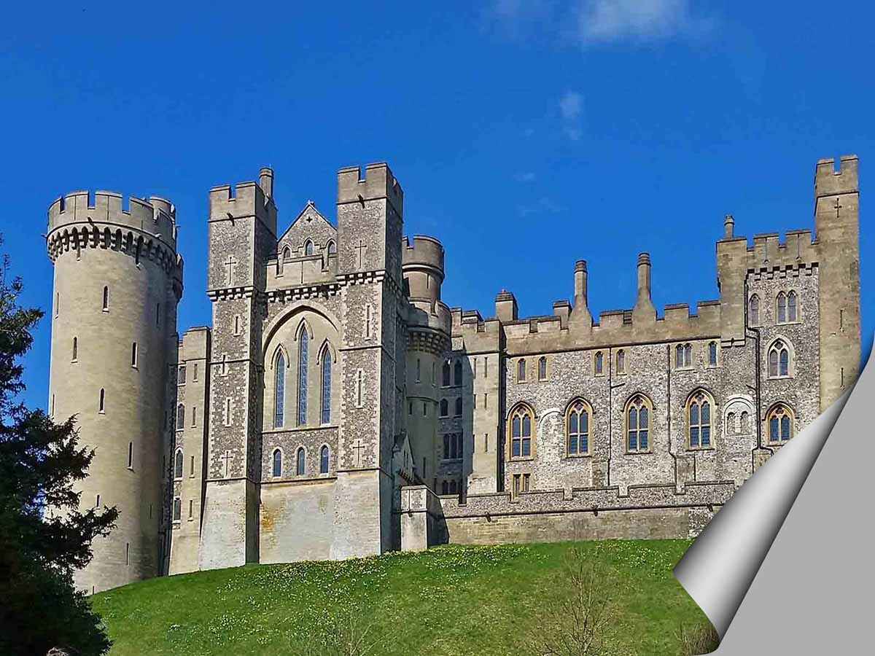


Arundel Castle
England
2020
Steve

Slide 2
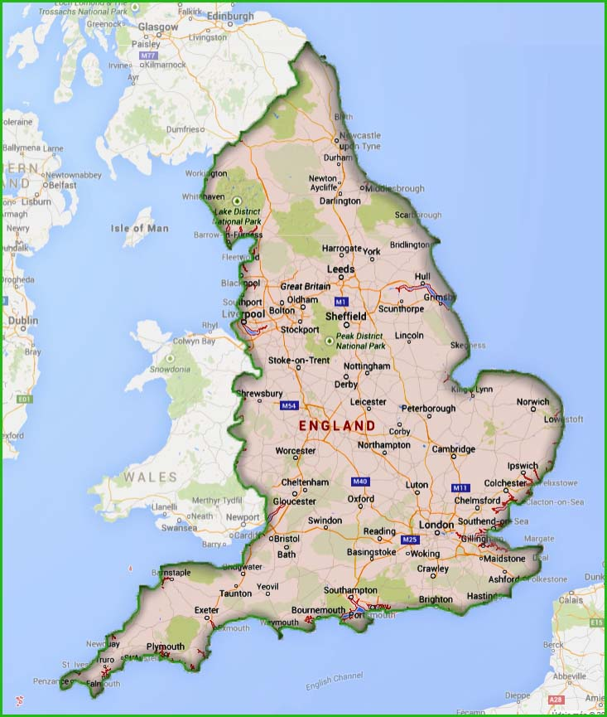


England
Arundel Castle
GPS N 50°51‘22‘‘ W 0°33‘13‘‘
Google Map

Slide 3
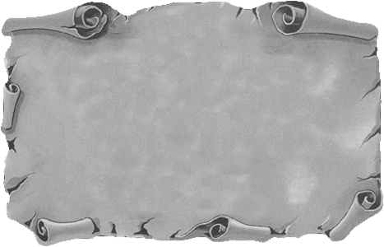



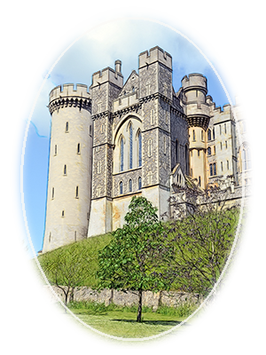

Arundel
Castle
Castillo de Arundel es un castillo medieval restaurado y reformado en West Sussex. Es una de las casas más largo habitadas en Inglaterra. Fue establecido por Roger de Montgomery en 1067. Roger se convirtió en el primero en ocupar el condado de Arundel por las gracias de Guillermo el Conquistador. Desde el siglo 11, el castillo ha servido como una casa y la propiedad de la familia del duque de Norfolk durante más de 400 años. El castillo fue dañado durante la Guerra Civil Inglés y entre los años 1870 y 1890 fue casi totalmente reconstruida. La magnífica arquitectura de estilo gótico es considerado una de las grandes obras de la Inglaterra victoriana.
Hrad Arundel je obnovený a prestavaný stredoveký hrad v západnom Sussexe a súčasne jedno z najdlhšie obývaných vidieckych sídiel v Anglicku. Bol založený Rogerom de Montgomery v roku 1067, ktorý sa stal prvým majiteľom grófstva Arundel vďaka Viliamovi Dobyvateľovi. Od 11. storočia, hrad slúžil ako sídlo a bol vo vlastníctve rodiny vojvodu z Norfolku po dobu viac ako 400 rokov. Hrad bol zničený v anglickej občianskej vojne a v období 1870-90 bol takmer kompletne prestavaný. Vďaka nádhernej gotickej architektúre, je považovaný za jedno z najväčších diel viktoriánskeho Anglicka.
Arundel Castle is a restored and remodeled medieval castle in West Sussex. It is one of the longest inhabited country houses in England. It was established by Roger de Montgomery on 1067. Roger became the first to hold the earldom of Arundel by the graces of William the Conqueror. From the 11th century, the castle has served as a home and was in the ownership of the family of the Duke of Norfolk for over 400 years. The castle was damaged during the English Civil War and between the 1870s and 1890s was almost completely rebuilt. The magnificent architecture in Gothic style is considered to be one of the great works of Victorian England.
Wikipedia

Slide 4

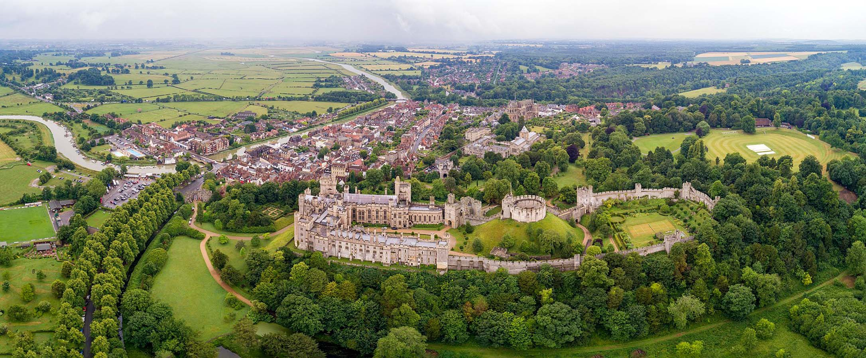

Photo © Chensiyuan

Slide 5
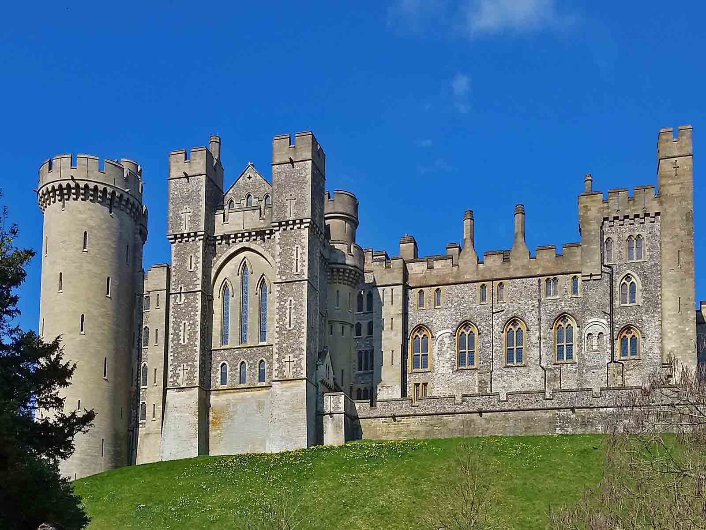
Photo © Steve R

Slide 6
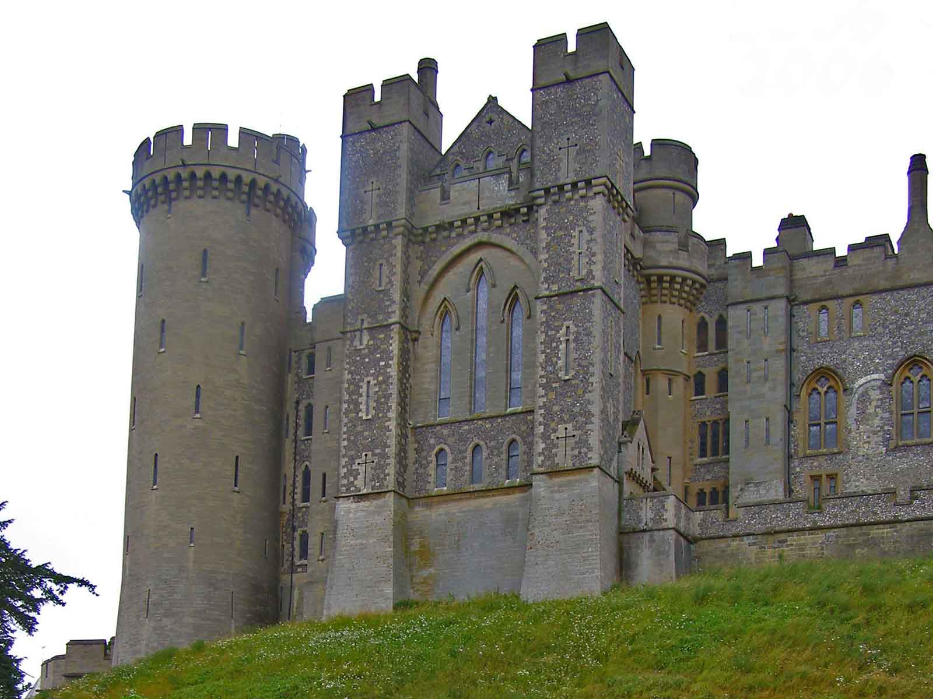
Photo © Steve R

Slide 7
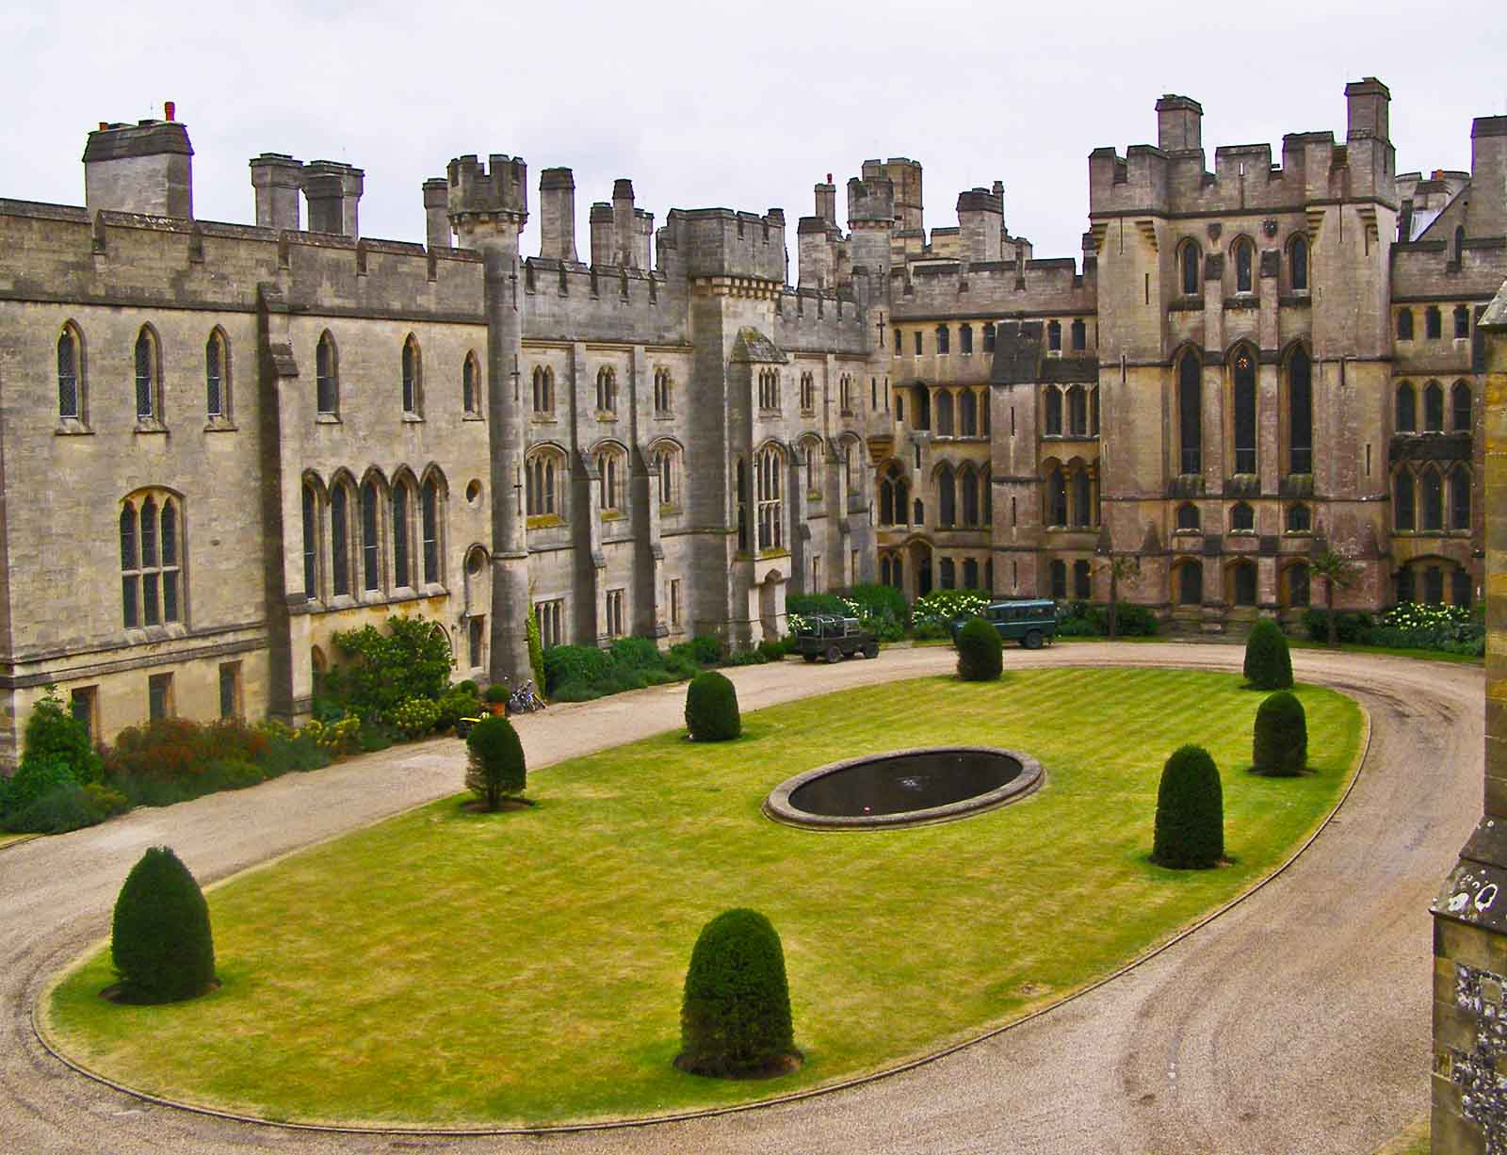
Photo © Steve R

Slide 8
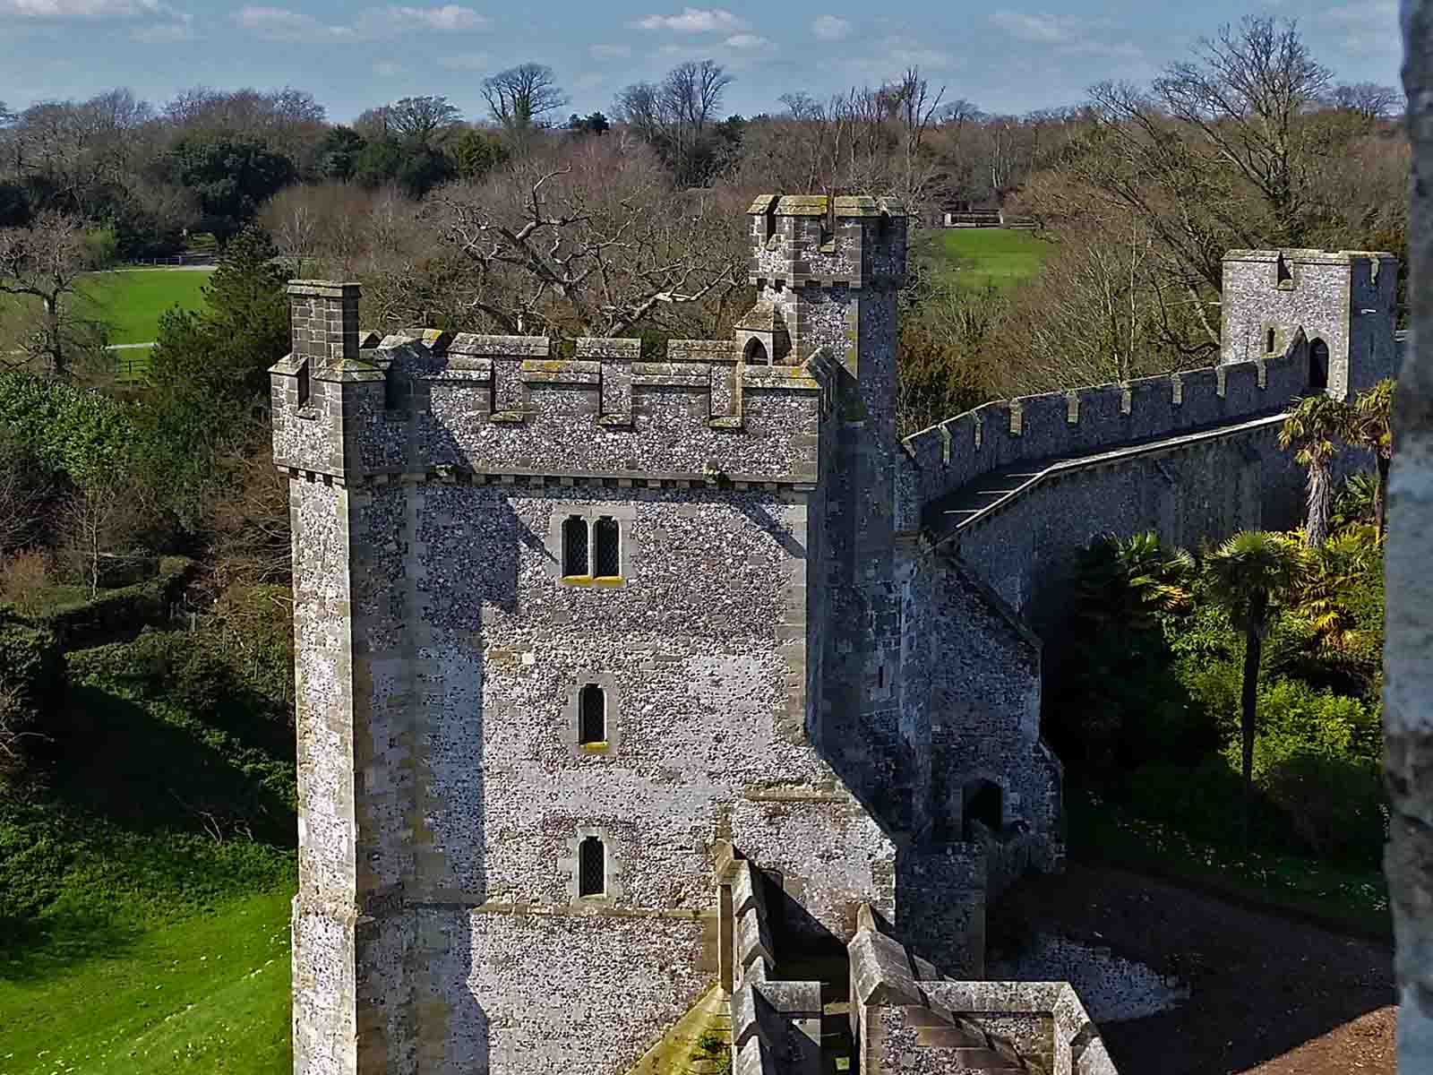
Photo © Steve R

Slide 9
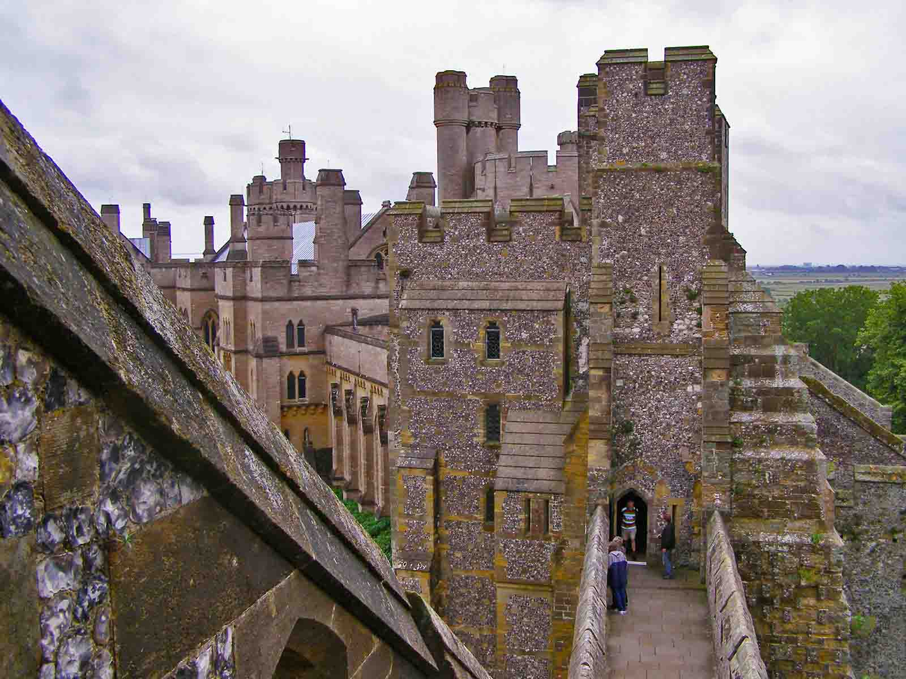
Photo © Steve R

Slide 10
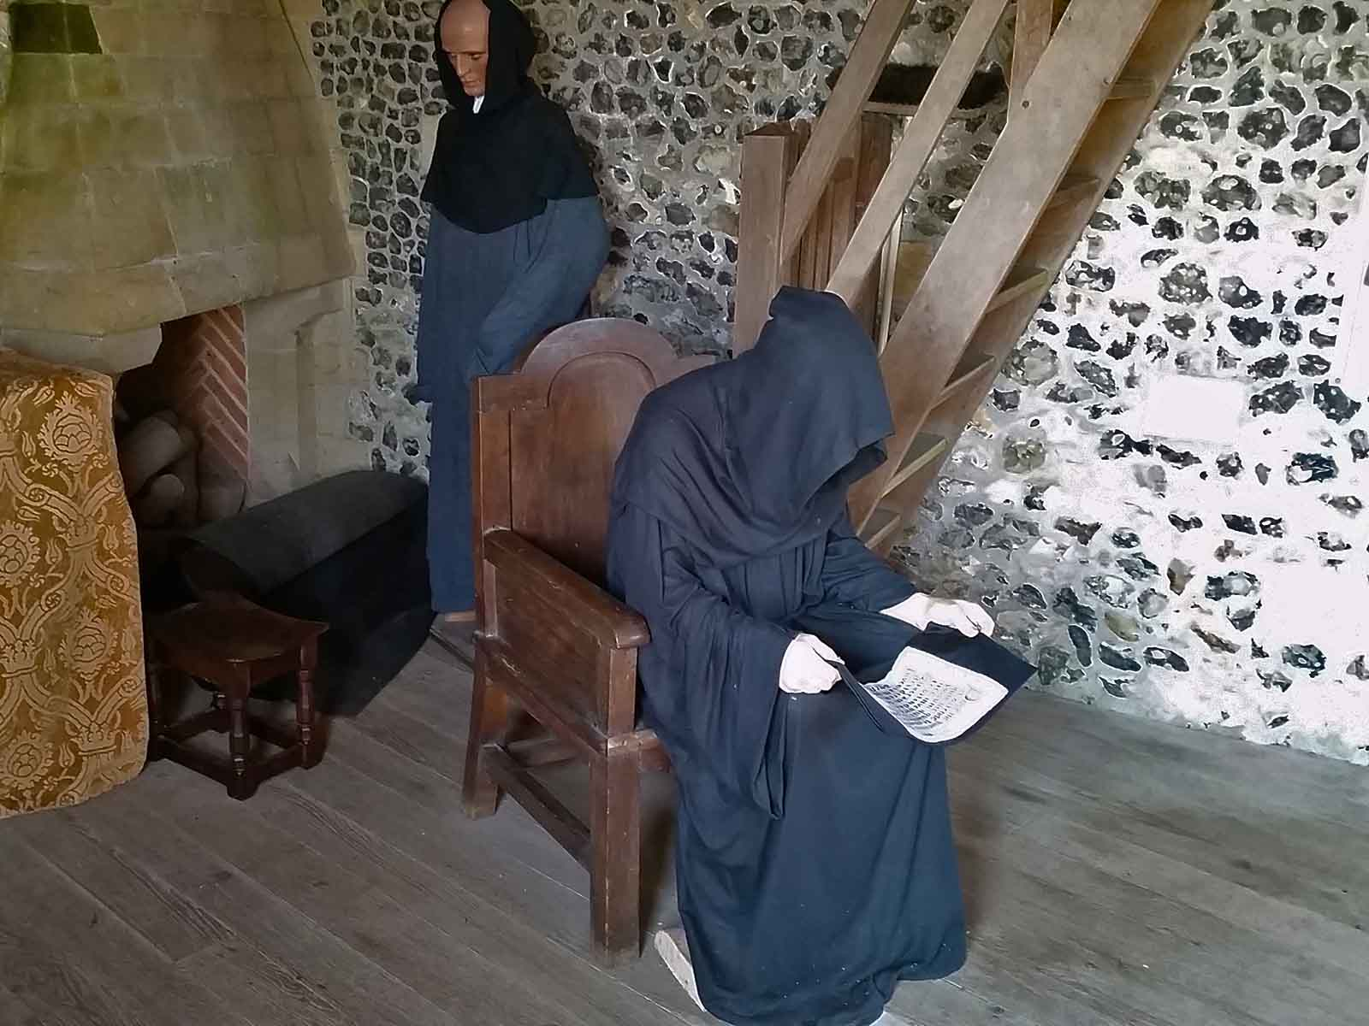
Photo © Steve R

Slide 11
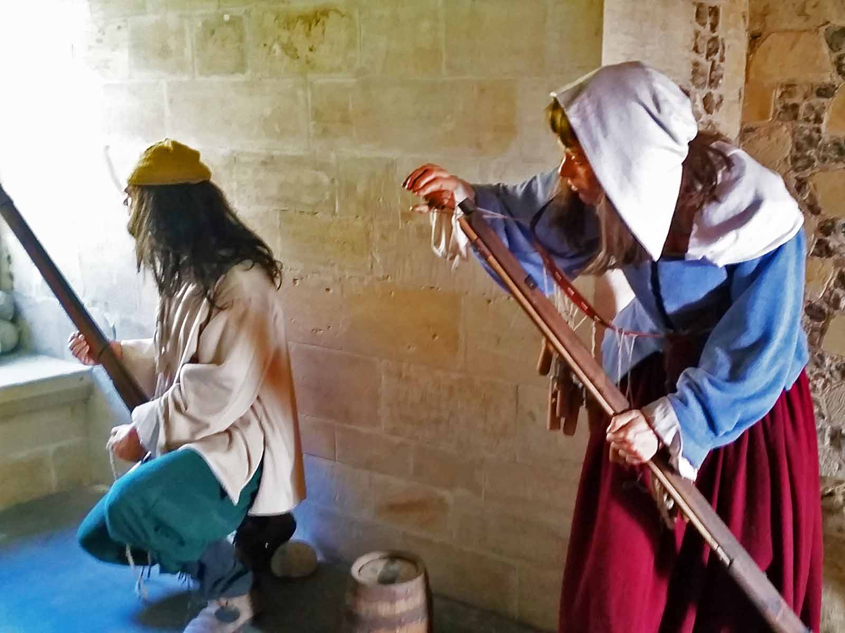
Photo © Steve R

Slide 12
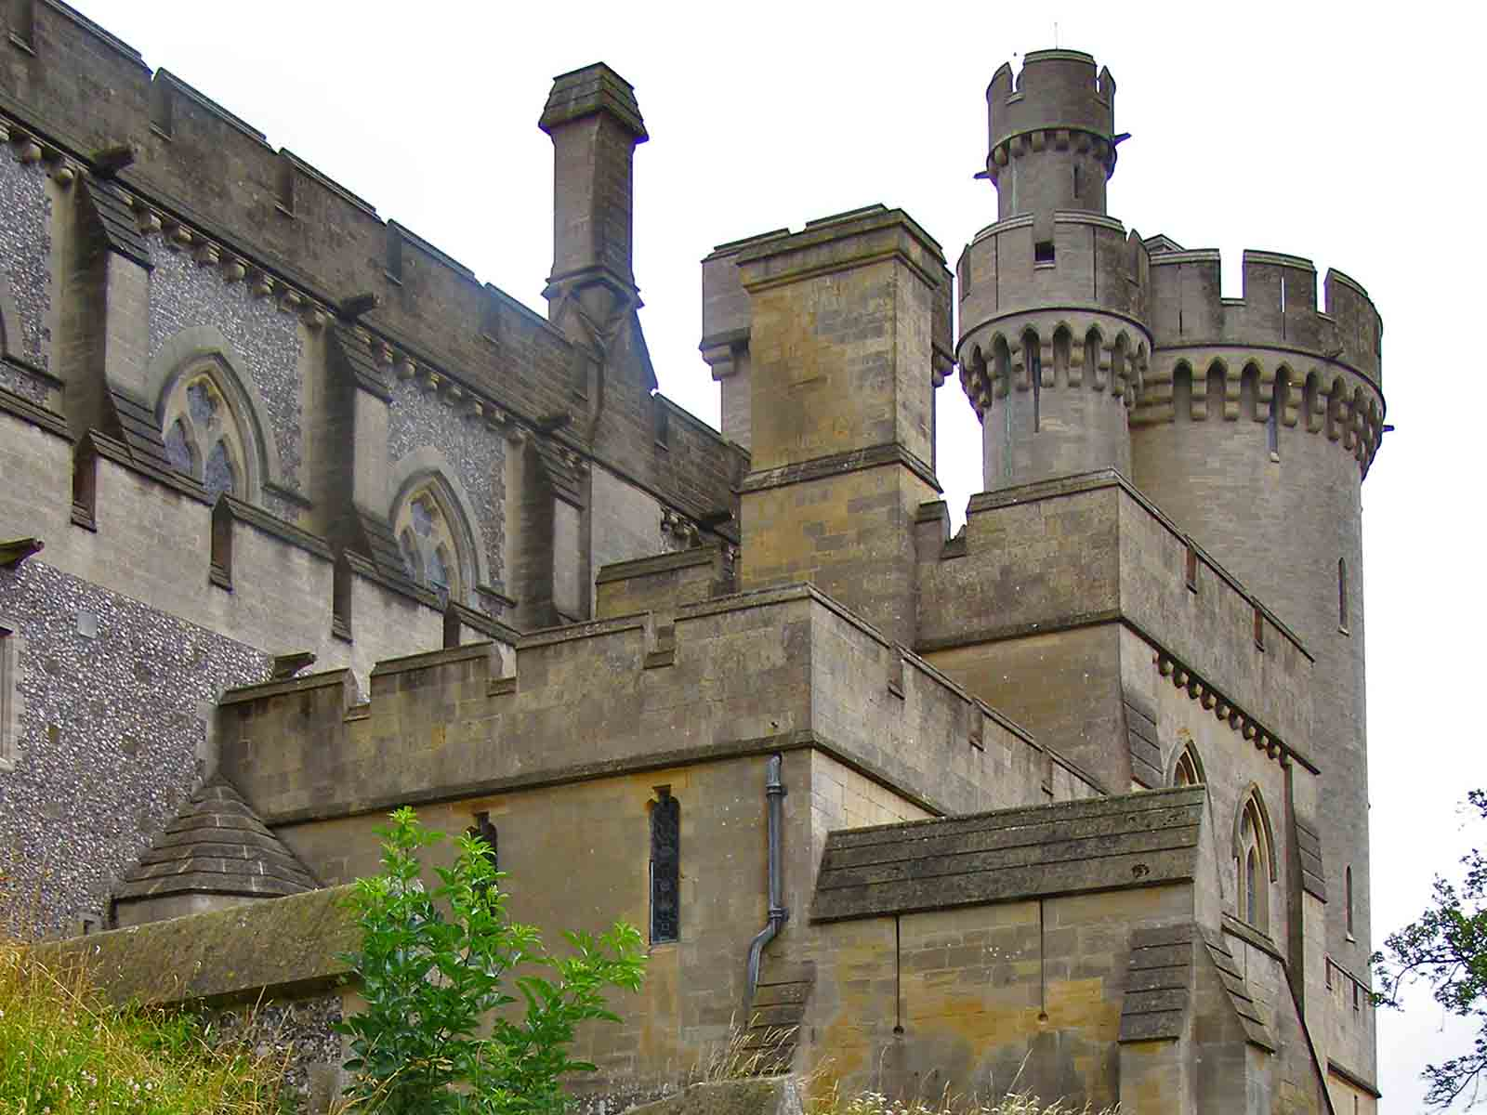
Photo © Steve R

Slide 13
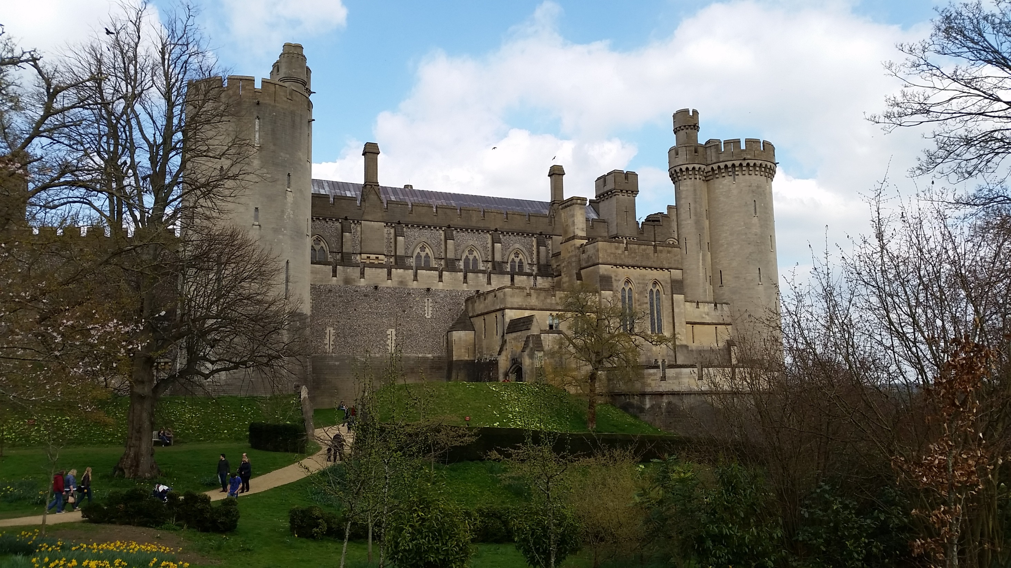
Photo © Steve R

Slide 14
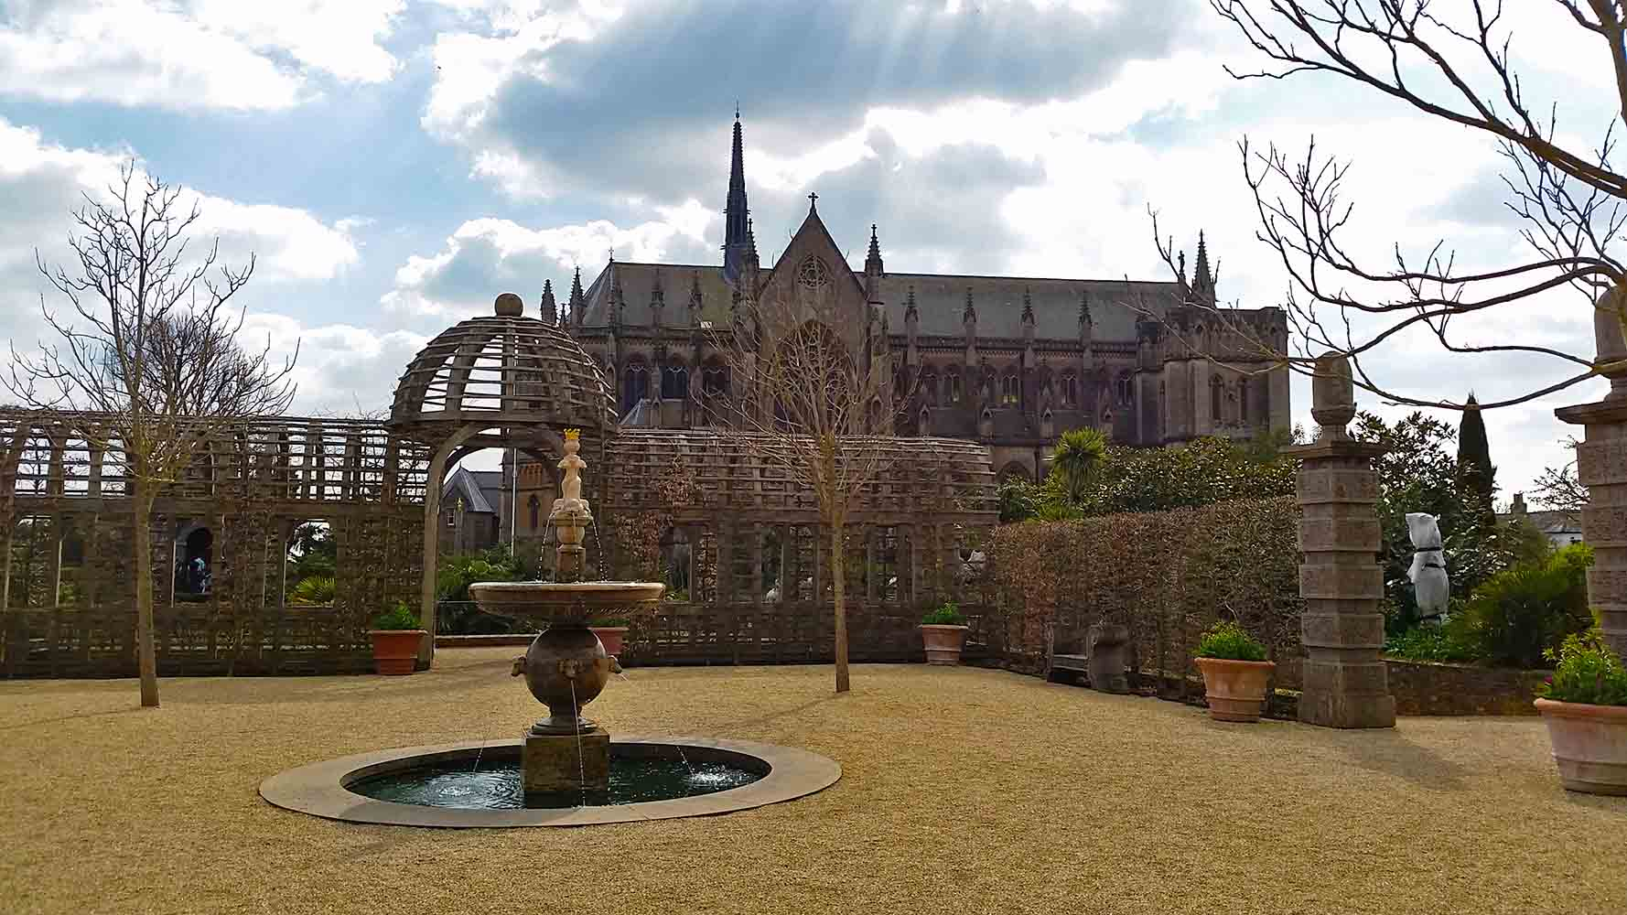
Photo © Steve R

Slide 15
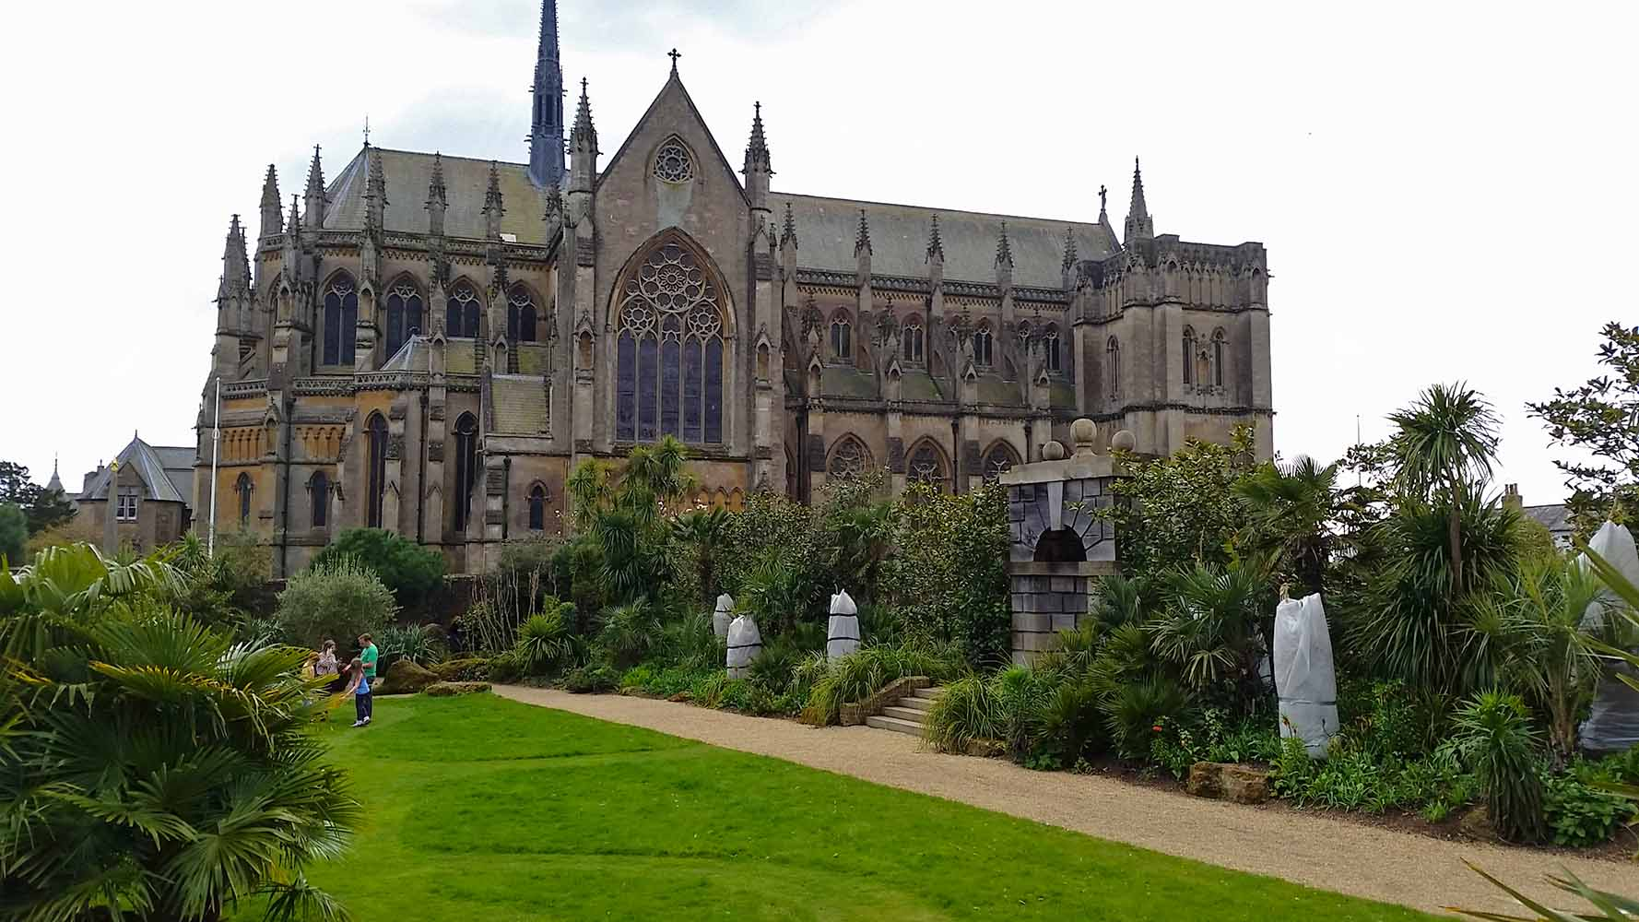
Photo © Steve R

Slide 16
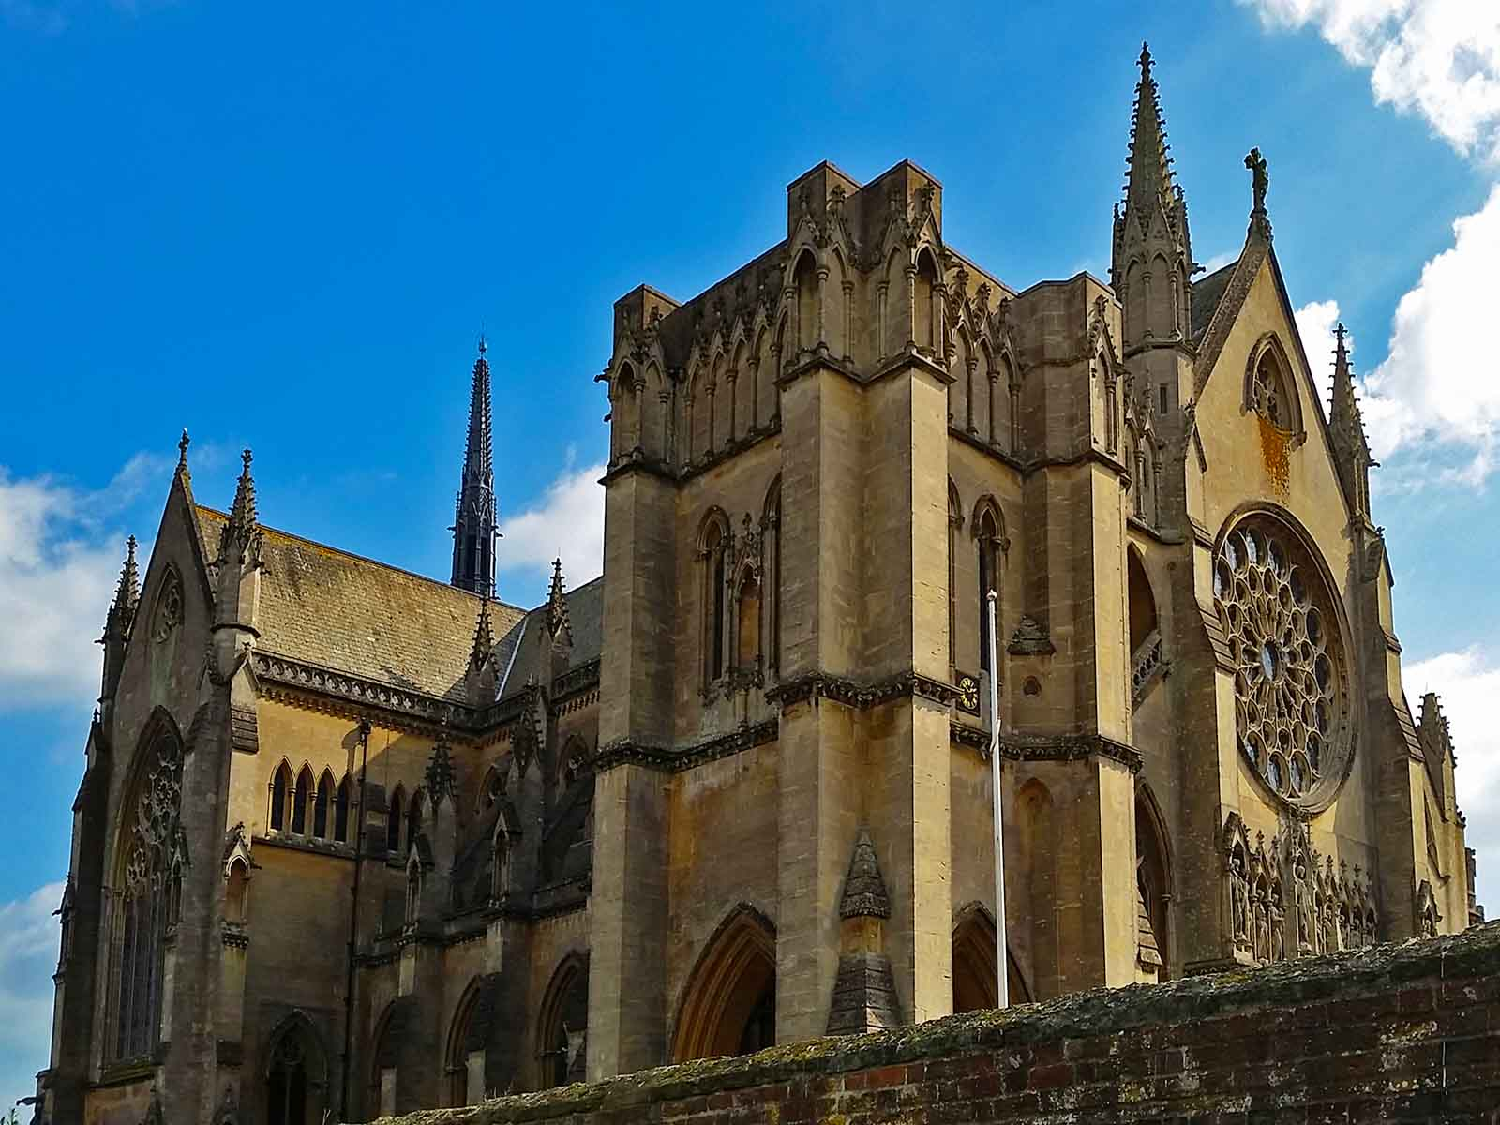
Photo © Steve R

Slide 17
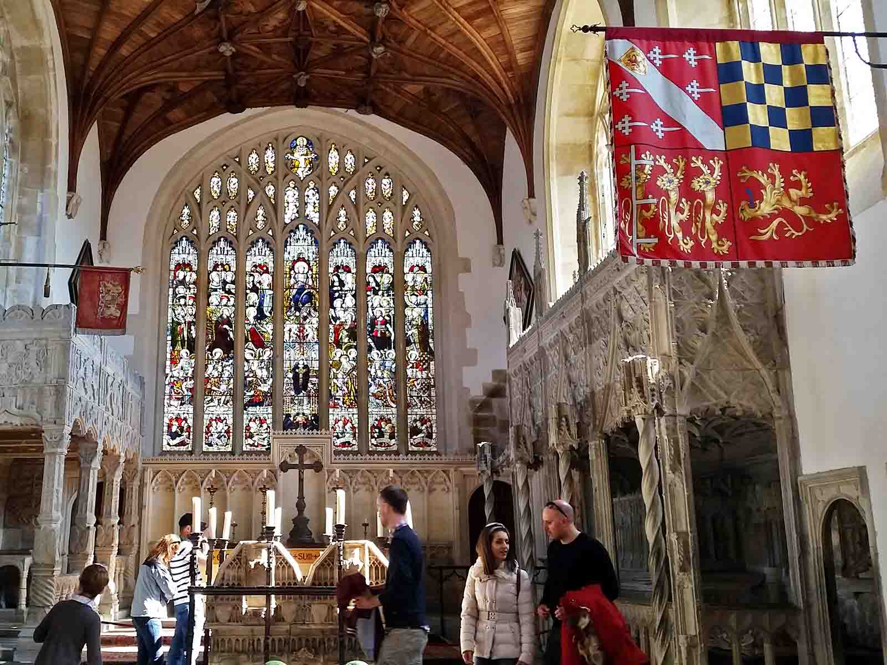
Photo © Steve R

Slide 18
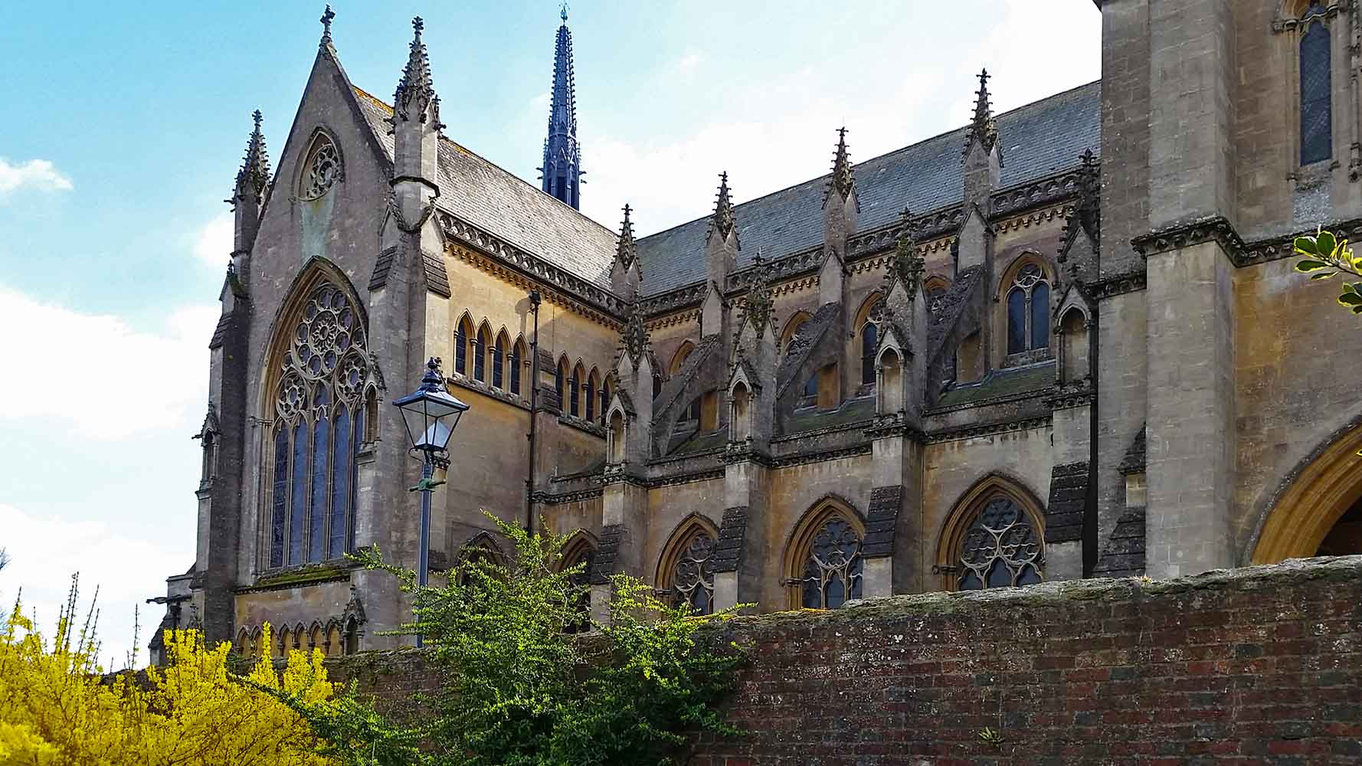
Photo © Steve R

Slide 19
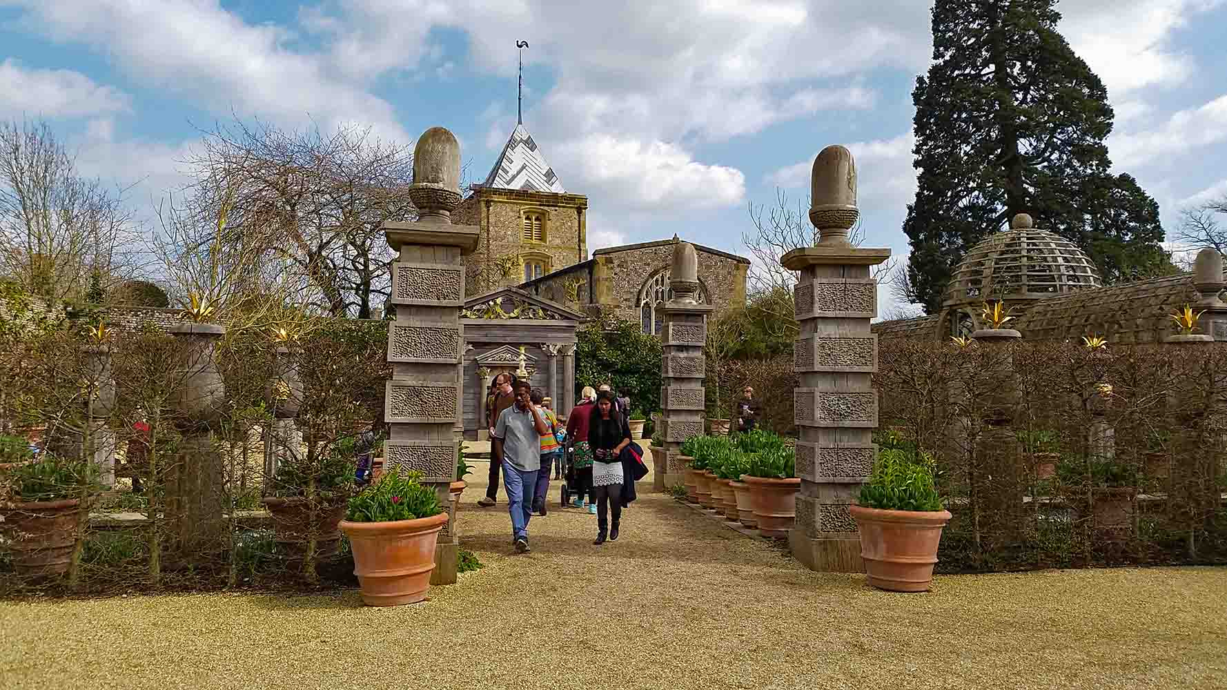
Photo © Steve R

Slide 20
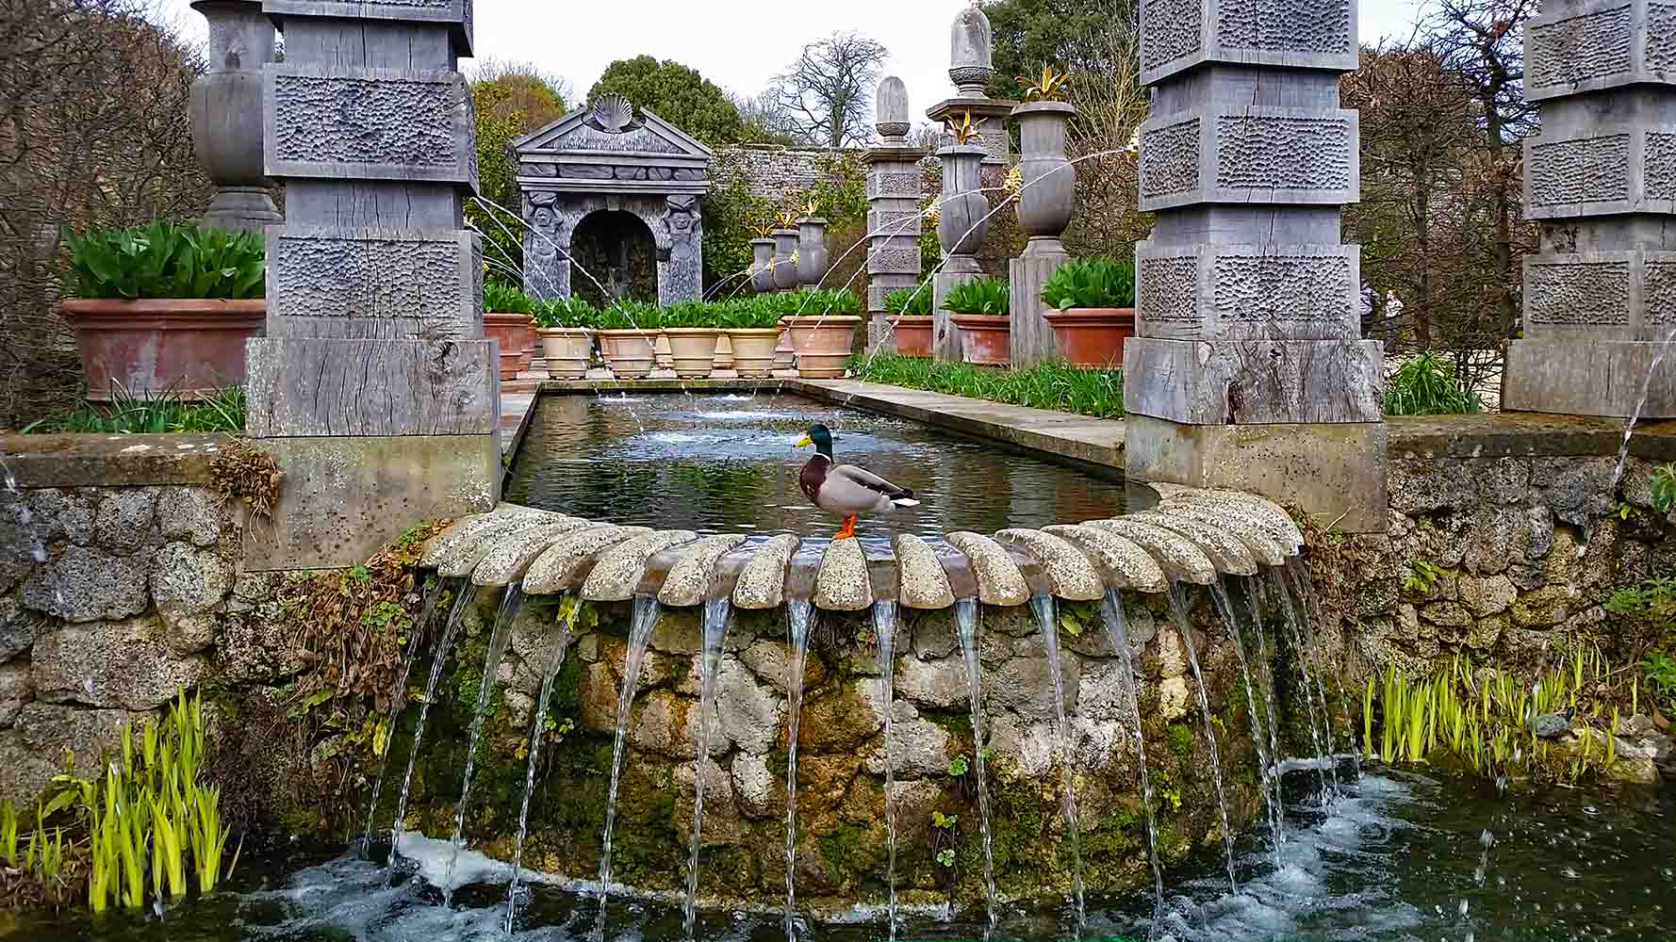
Photo © Steve R

Slide 21
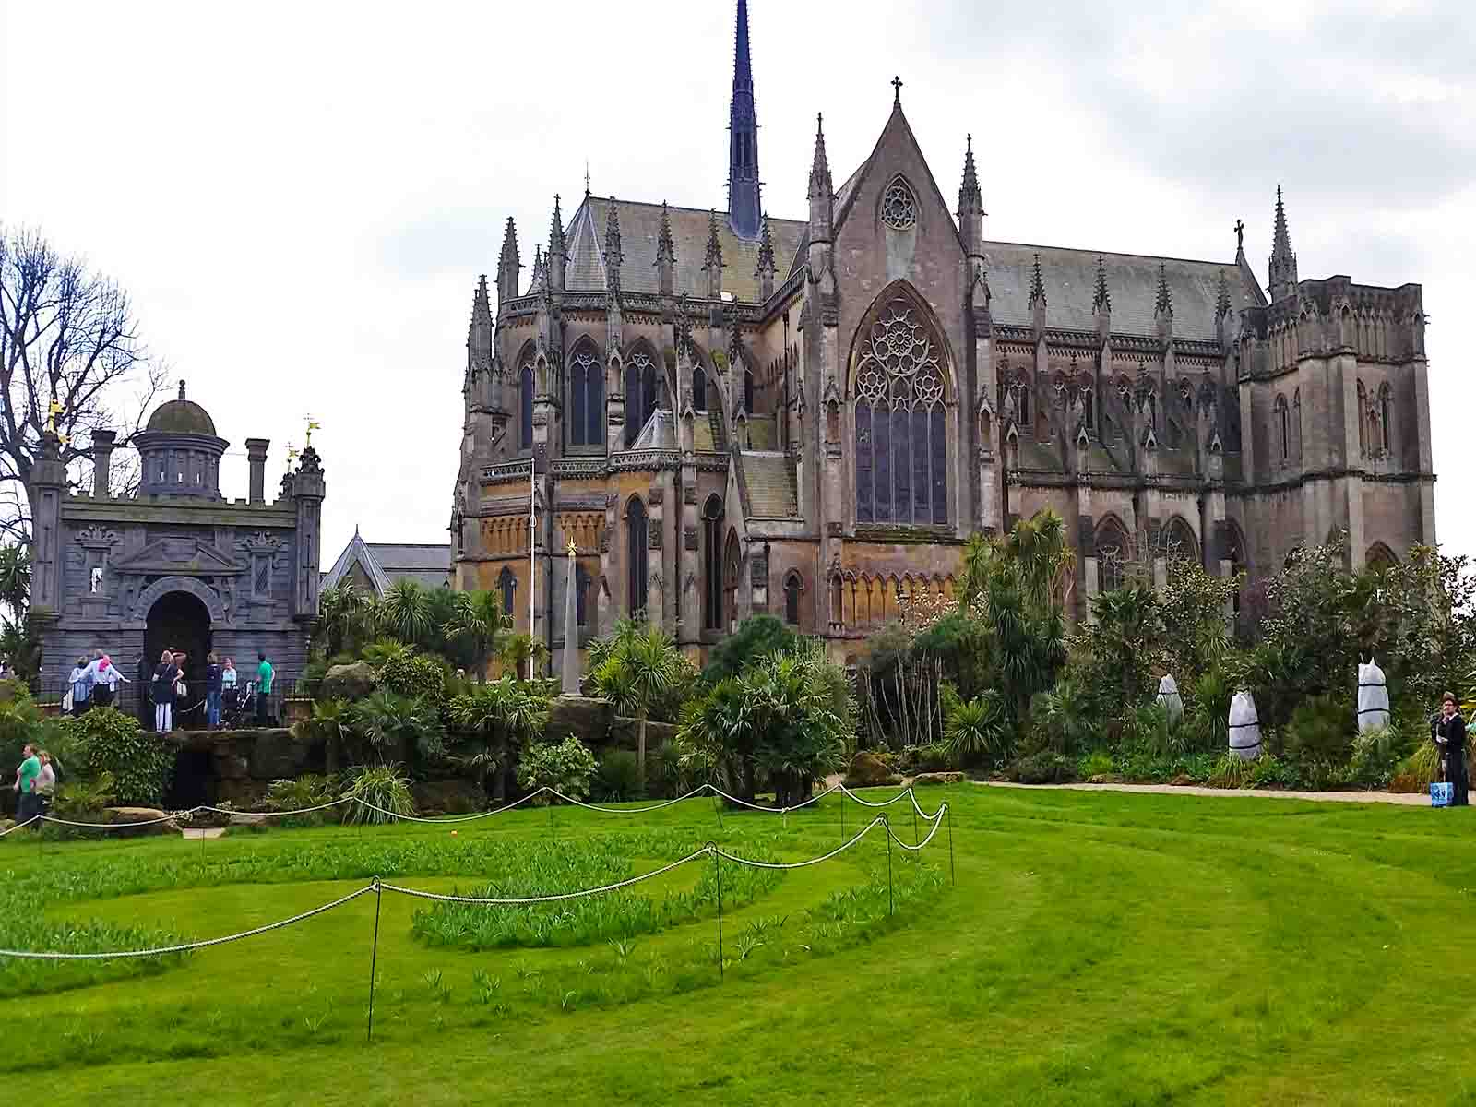
Photo © Steve R

Slide 22
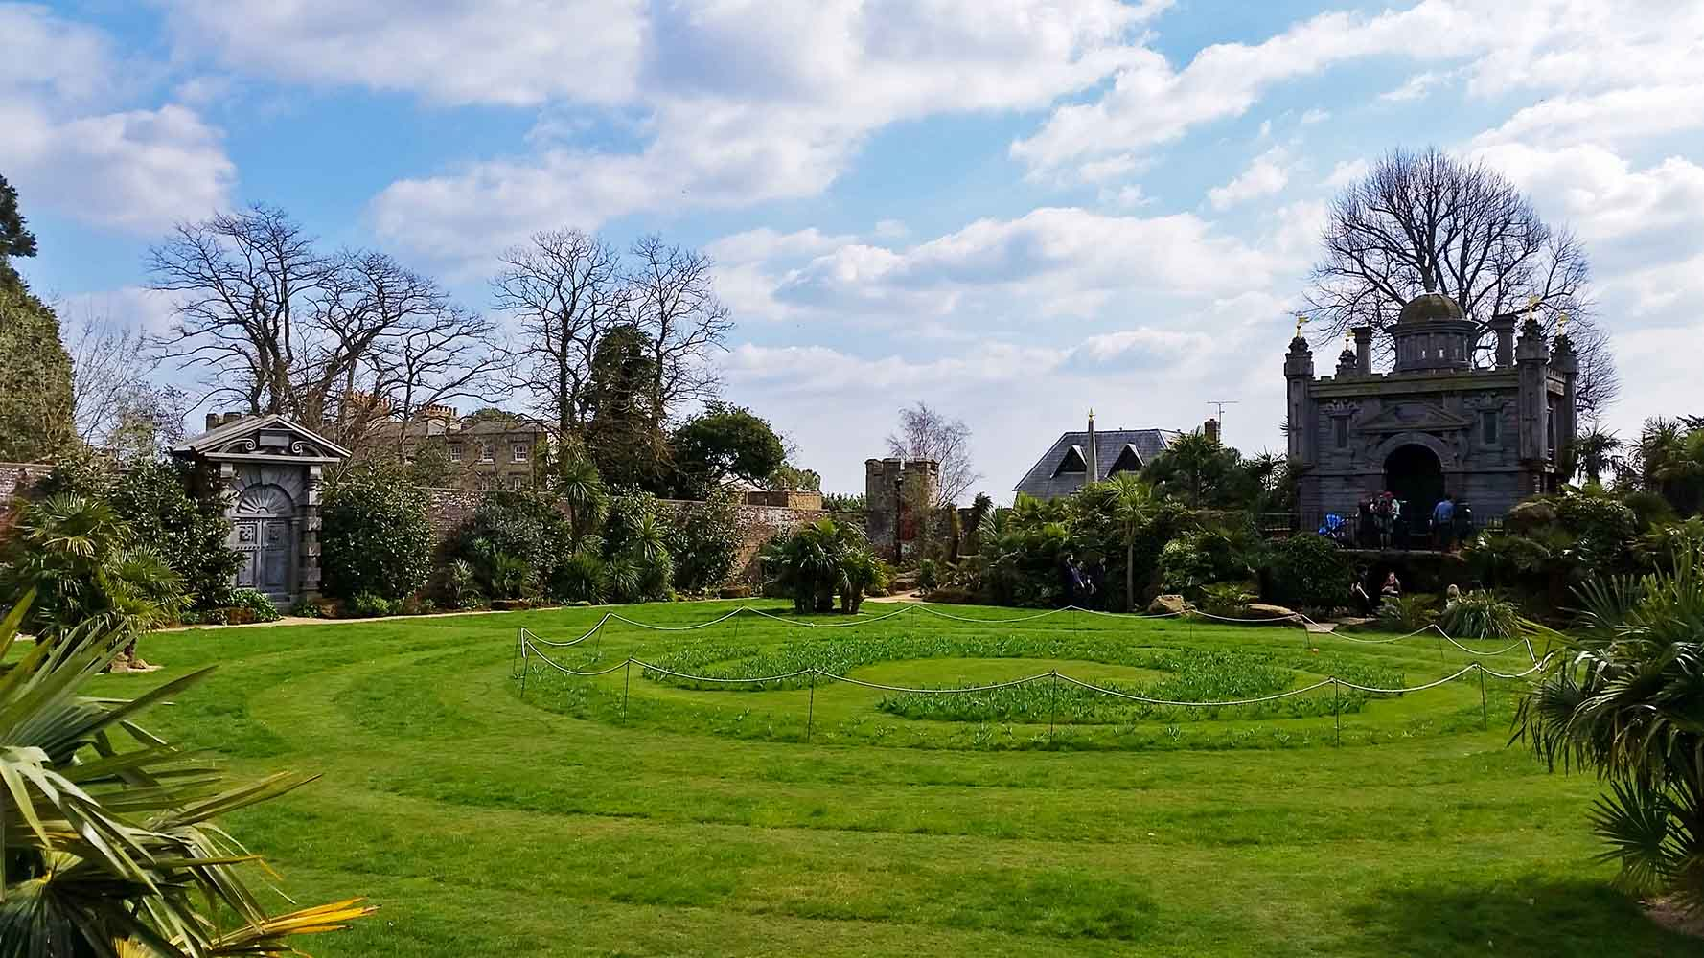
Photo © Steve R

Slide 23
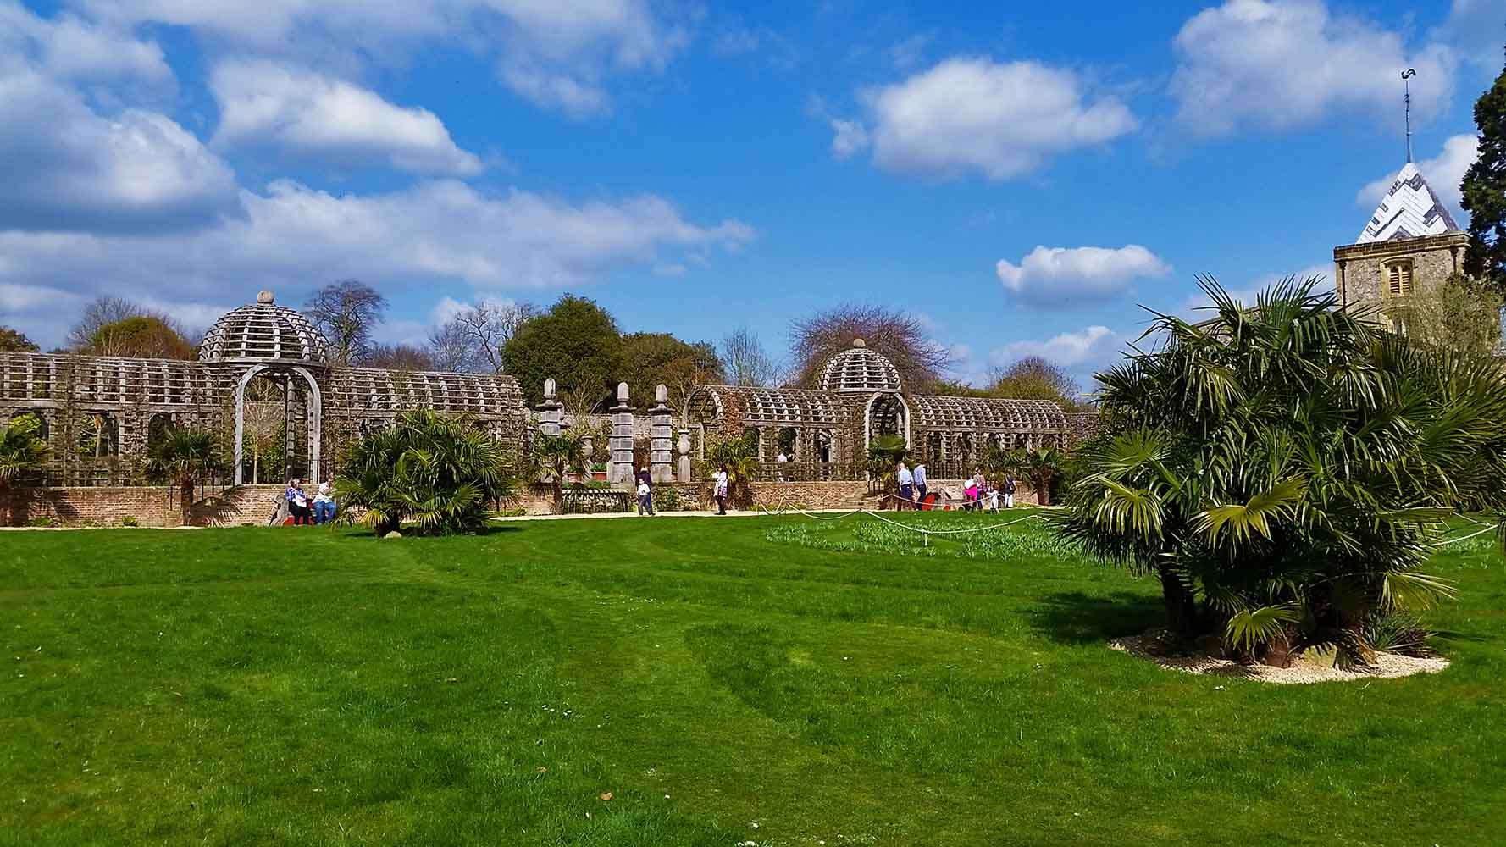
Photo © Steve R

Slide 24
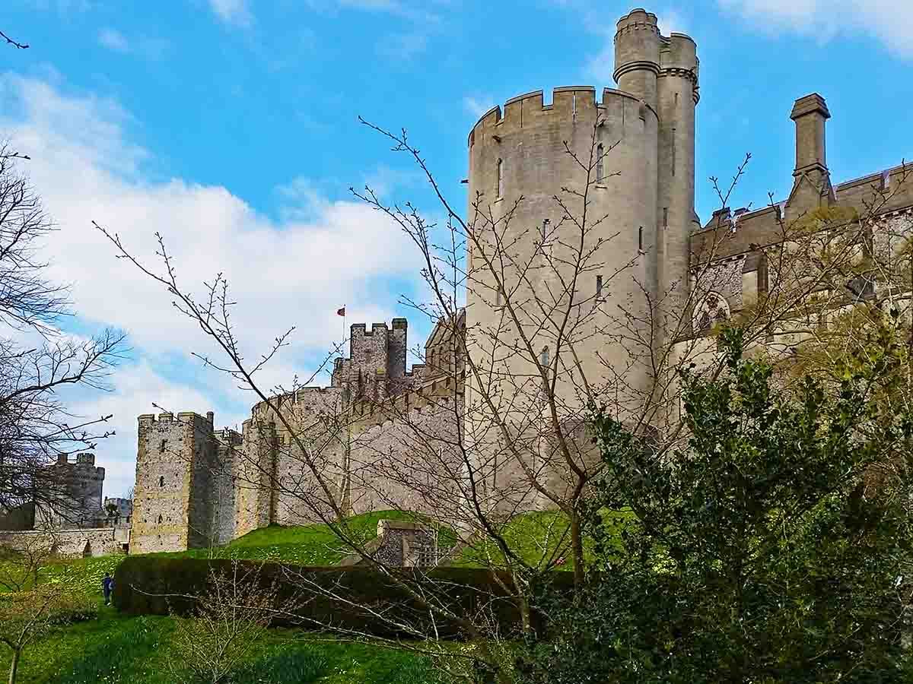
Photo © Steve R

Slide 25
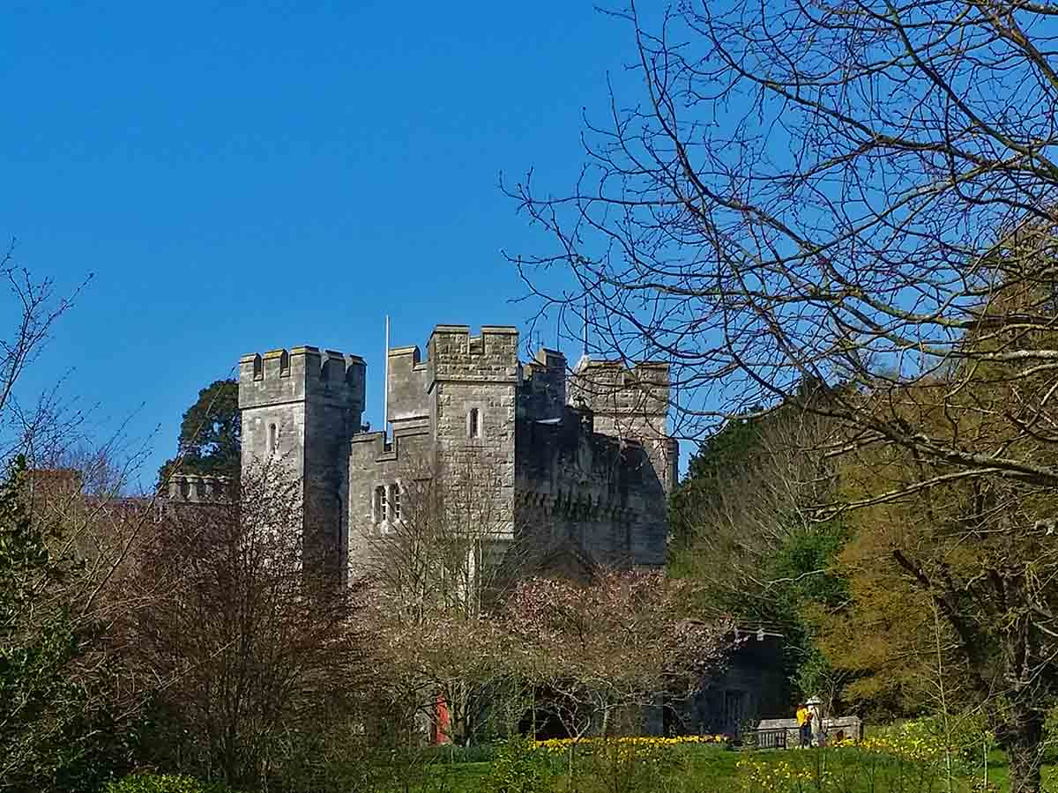
Photo © Steve R

Slide 26
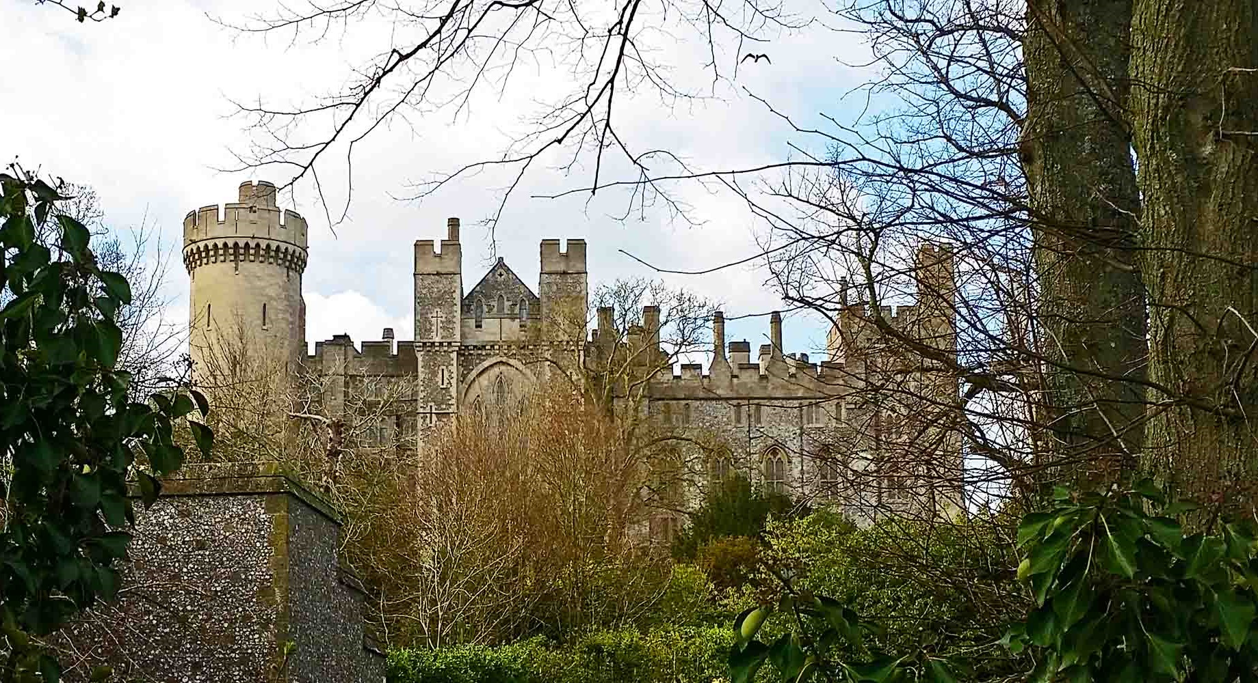
Photo © Steve R

Slide 27

Non-commercial presentation!
Arundel
Castle
Music : Andre Segovia
Photos : Steve Rumpler
Compilation : Steve Rumpler
Mail : pista2011@gmail.com
Year : 2020
Thanks for your feedback on this presentation...

